Slide 1
常用布局

Slide 2
课程目标
双飞翼布局 和 圣杯布局
CSS3 弹性布局（ flex 布局）
CSS3 响应式设计
flex 布局

Slide 3
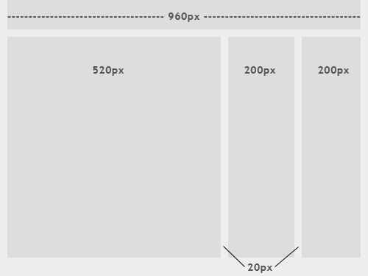
固定宽度布局

Slide 4
固定宽度布局
固定宽度布局（Fixed Layout）
这种布局有一个设置了固定宽度的外包裹，里面的各个模块也是固定宽度而非百分比。重要的是容器（外包裹）元素是设置为不能移动的。无论访问者屏幕的分辨率是多少，网页都显示为和其它访问者相同的宽度。

Slide 5
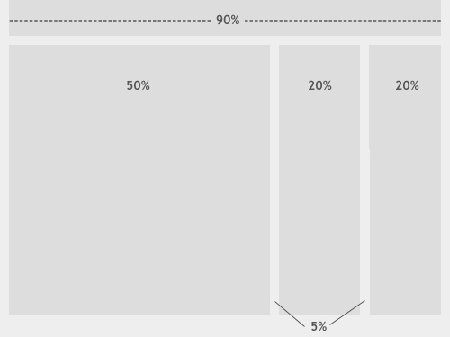
流流体布局

Slide 6
流体布局
流动/流体布局（Fluid/Liquid Layout）
流动布局，也被成为流体布局，主体部分都是用了百分比宽度，因此可以自适应用户的分辨率。虽然有些设计师可能给流动布局中某些元素设置了固定宽度，比如margin，只要主体元素是百分比宽度，就可以让布局自适应适应各种分辨率。

Slide 7
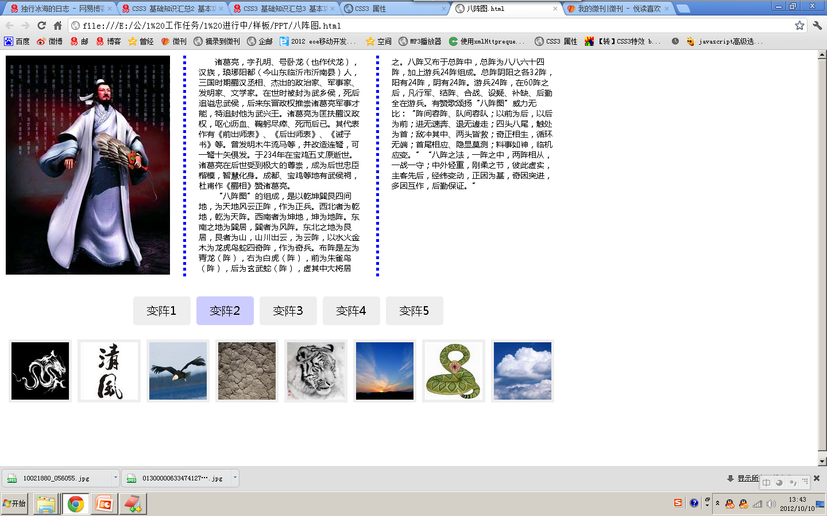
分栏布局

Slide 8
分栏
column-count：auto | 整数；---控制栏数
column-width： auto | length；---每栏的宽度
column-gap : length ;---两栏之间的间距
column-rule : 宽度，线型，颜色；---栏与栏的间隔线
类似border，solid | dotted | dashed 实线 | 点线 | 虚线
column-width和column-count可以让一个元素进行多列布局
column-gap和column-rule就处在相邻两列之间

Slide 9
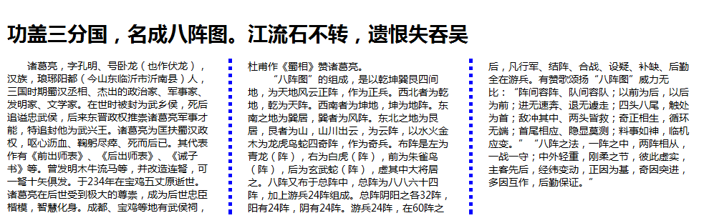
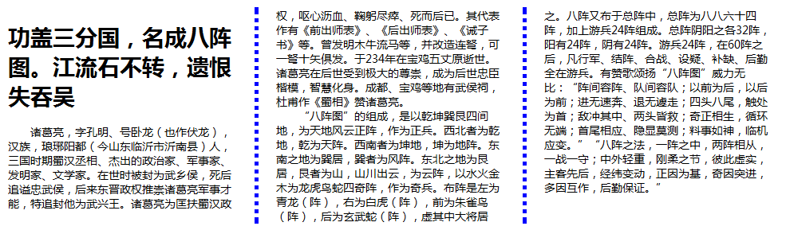
分栏
column-span : all / none ; 是否跨栏显示（火狐不支持）

Slide 10
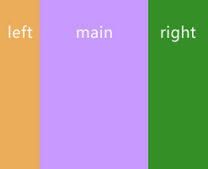
流双飞翼布局 和 圣杯布局
双飞翼布局是一种比较灵活的布局，始于淘宝UED
（在国外称为圣杯布局，在国内称为双飞翼布局）
圣杯布局和双飞翼布局达到的效果基本相同，都是侧边两栏宽度固定，中间栏宽度自适应。 主要的不同之处就是在解决中间部分被挡住的问题时，采取的解决办法不一样，圣杯布局是在父元素上设置了padding-left和padding-right，在给左右两边的内容设置position为relative，通过左移和右移来使得左右两边的内容得以很好的展现，而双飞翼则是在center这个div中再加了一个div来放置内容，在给这个新的div设置margin-left和margin-right 。
Notes:
为了快速加载主体内容，我们在布局时候可以把最重要的放在最前面 实现要求：主间部分内容的宽度是要自适应的
写结构的时候要注意，父元素的的三栏务必先写中间盒子。因为中间盒子是要被优先渲染嘛~并且设置其自适应，也就是width:100%。

Slide 11
流双飞翼布局 和 圣杯布局
双飞翼布局要求
header和footer各自占领屏幕所有宽度，高度固定。
中间的container是一个三栏布局。
三栏布局两侧宽度固定不变，中间部分自动填充整个区域。
中间部分的高度是三栏中最高的区域的高度。
双飞翼布局的实现
left、center、right三种都设置左浮动
设置center宽度为100%
设置负边距，left设置负边距为100%，right设置负边距为自身宽度
设置content的margin值为左右两个侧栏留出空间，margin值大小为left和right宽度
Notes:
为了快速加载主体内容，我们在布局时候可以把最重要的放在最前面 实现要求：主间部分内容的宽度是要自适应的
写结构的时候要注意，父元素的的三栏务必先写中间盒子。因为中间盒子是要被优先渲染嘛~并且设置其自适应，也就是width:100%。

Slide 12
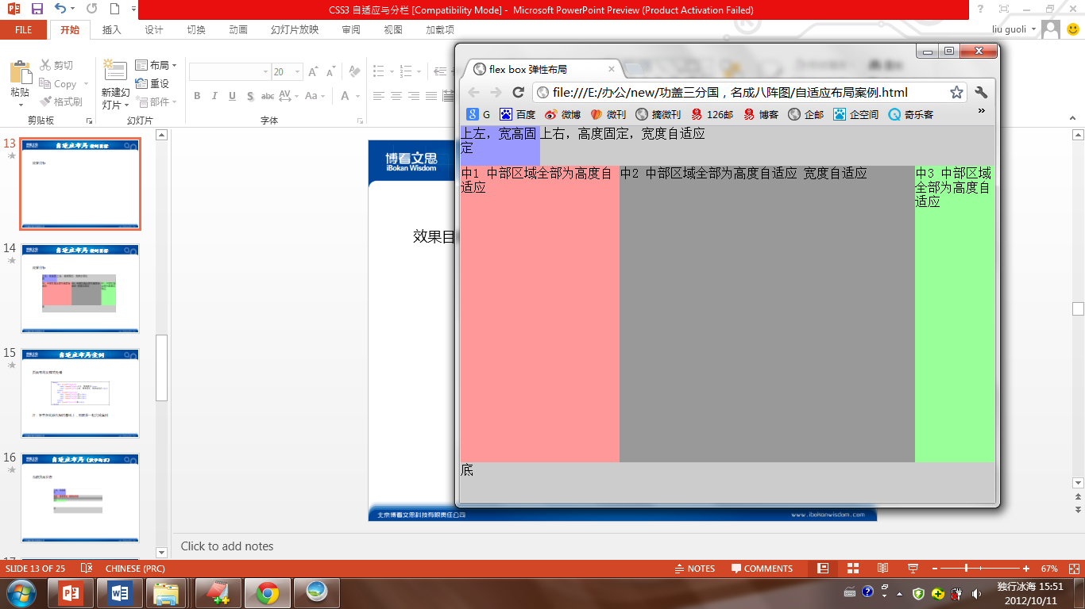
布局
float:left; ? position ? display:inline; ? ......

Slide 13
响应式布局
Responsive Web Design
将已有的开发技巧（弹性网格布局、弹性图片、媒体和媒体查询）整合起来，命名为响应式网页设计，是一种针对任意设备对网页内容进行“完美”布局的一种显示机制。
简言之，是一个网站能够兼容多个终端——而不是为每个终端做一个特定的版本。

Slide 14
响应式布局优劣
优势
多终端视觉和操作体验风格统一
兼容当前及未来新设备
节约了开发成本，维护成本也降低很多
不足
兼容性：低版本浏览器兼容性有问题
移动带宽流量：相比较手机定制网站，流量稍大，但比较加载一个完整pc端网站显然是小得多
代码累赘，会出现隐藏无用的元素，加载时间加长
在设计的初期就要考虑的页面如何在多终端显示，兼容各种设备工作量大

Slide 15
响应式应用
适用什么？
对于重内容的网站，例如形象展示，则比较适合使用响应式web设计
不适用什么？
对于重功能的网站，如电子商务类，则更推荐使用独立移动网站

Slide 16
响应式实现
CSS3-media Query（媒体查询）
javascript
第三方开源框架
Bootstrap

Slide 17
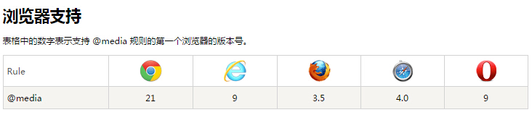
CSS3-media Query
定义和使用
使用 @media 查询，你可以针对不同的媒体类型定义不同的样式。
@media 可以针对不同的屏幕尺寸设置不同的样式，特别是如果你需要设置响应式设计的页面，@media 是非常有用的。
当你重置浏览器大小的过程中，页面也会根据浏览器的宽度和高度重新渲染页面。

Slide 18
CSS 语法
外联CSS语法：
<link rel="stylesheet" media="mediatype and|not|only (media feature)" href="mystylesheet.css">
媒体类型：mediatype
关键字：and|not|only
媒体特征：media feature
实例：
<link rel="stylesheet" media="screen and (min-width:1024px)" href="red.css" />

Slide 19
CSS 语法
内嵌样式的语法：
@media mediatype and|not|only (media feature) { ... }
媒体类型：mediatype
关键字：and|not|only
媒体特征：media feature
实例：<style>
@media all and (min-width:500px) { … }
</style>

Slide 20
媒体类型：mediatype
all 用于所有设备
screen 用于电脑屏幕，平板电脑，智能手机等
print 用于打印机和打印预览
speech 应用于屏幕阅读器等发声设备
aural 用于语音和声音合成器
braille 应用于盲文触摸式反馈设备
embossed 用于打印的盲人印刷设备
handheld 用于掌上设备或更小的装置，如PDA和小型电话
projection 用于投影设备
tty 用于固定的字符网格，如电报和对字符有限制的便携设备
tv 用于电视和网络电视

Slide 21
关键字：and|not|only
and 用来连接条件，然后括号里就是一个媒体特征查询语句
not 用来排除某种媒体类型，即用于排除符合表达式的设备
only 用来限定某种媒体类型，可用来排除不支持媒体查询的浏览器
实例：
@media screen and (min-width: 500px) and (max-width : 800px)
<link rel="stylesheet" media="not print and (max-width: 1200px)" href="red.css" type="text/css" />
<link rel="stylesheet" media="only screen and (max-width:240px)" href="w240.css" type="text/css" />

Slide 22
理解并练习今天所学内容
thanks

